Slide 1
«Образовательное событие
как инновационная технология развития детской инициативы и самостоятельности дошкольников»
Кипина Ирина Николаевна
Петрова Светлана Евгеньевна
воспитатели БДОУ СМР «Детский сад №17»
Сокольский муниципальный район

Slide 2
Актуальность
В основных нормативных документах определен социальный заказ государства системе образования: воспитание инициативного, ответственного человека, готового самостоятельно принимать решения в ситуации выбора.
ФГОС ДО ориентирует педагогов на поддержку детской инициативы и самостоятельности в специфичных видах деятельности (п.1.4.4., п.1.6.6., п. 2.4., п. 2.11.2, п. 3.2.1., п.3.2.5, п.4.6).
Исследования многих педагогов и психологов доказывают, что именно дошкольный возраст является сензитивным периодом для формирования основ инициативности, самостоятельности и творчества.
Необходим поиск методов, форм организации детской деятельности, технологий, предусматривающих сотрудничество детей и взрослых, формирование познавательных интересов, поддержку детской инициативы.

Slide 3
Образовательное событие
-технология программы «От рождения до школы», предполагающая выстраивание образовательной деятельности с учетом «зоны ближайшего развития» (Л.С. Выготский), пространства детской реализации
(Н.Е. Веракса)
-это история, длящаяся в течение продолжительного времени, включающая в себя ряд образовательных ситуаций, в результате которых дети усваивают реальные знания об окружающем мире.
Цель: создание пространства развития детей по определенной теме на основе интеграции различных видов детской деятельности, результаты которой обогащают развивающую среду и формируют у дошкольников универсальные образовательные результаты: развитие общих способностей (когнитивных-способности мыслить; коммуникативных – способности взаимодействовать; регуляторных – способности к саморегуляции своих действий).

Slide 4
Структура образовательного события
Погружение
в проблему
Кульминация
Жизнь
после события
Развитие события
Получение известий,
возникновение
проблемы, её обсуждение
на утреннем круге, через развивающий диалог,
постановка цели и
составления плана её
достижения детьми.
Последовательные
шаги по решению
поставленных
целей через
образовательные
ситуации.
Наступление
ожидаемого
события и
достижение
поставленной
цели.
Уход нового
опыта в игру
или
повседневную
жизнь.

Slide 5
Образовательное событие
«Спасение медвежонка Умки»
возрастная группа: старшая
тип образовательного события:
по типу сюжета: познавательно- игровой; по наличию привязки к календарному времени: не зависящее от времени года;
по способу организации: событие, спровоцированное воспитателем.
Цель: создание условий для развития детской инициативы и самостоятельности через игру-путешествие.
Задачи:
Образовательные:
Познакомить детей с жизнью и бытом народов Севера России ; с природным явлением полярным сиянием, с особенностями животных Севера.
Развивающие:
Развивать инициативу и самостоятельность, организаторские и творческие способности.
Воспитательные:
- Воспитывать желание помогать другим в трудной ситуации.

Slide 6
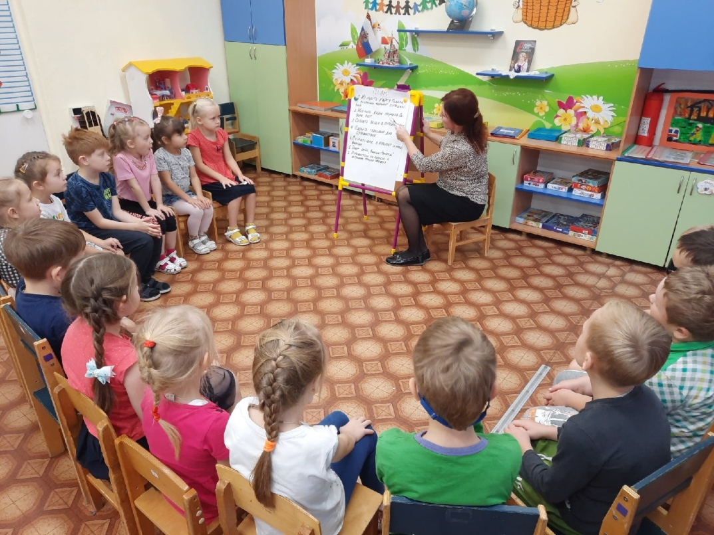
Погружение в проблему
Утренний круг, развивающий диалог.
Чайка приносит письмо от Белой Медведицы с просьбой помочь найти медвежонка Умку, его унесло на большой льдине на один из островов Северного моря. Медведица, конечно, умеет плавать, но так далеко она не доплывёт, она просит помочь ей.
Дошкольники вместе с педагогом составляют план действий по поиску медвежонка Умки:
Изучить карту Севера, построить маршрут путешествия к северному морю.
Изучить быт и особенности жизни людей на Севере России.
Собрать вещи в путешествие.
Подготовить атрибуты для путешествия.
Отправиться в путешествие на поиски Умки.

Slide 7
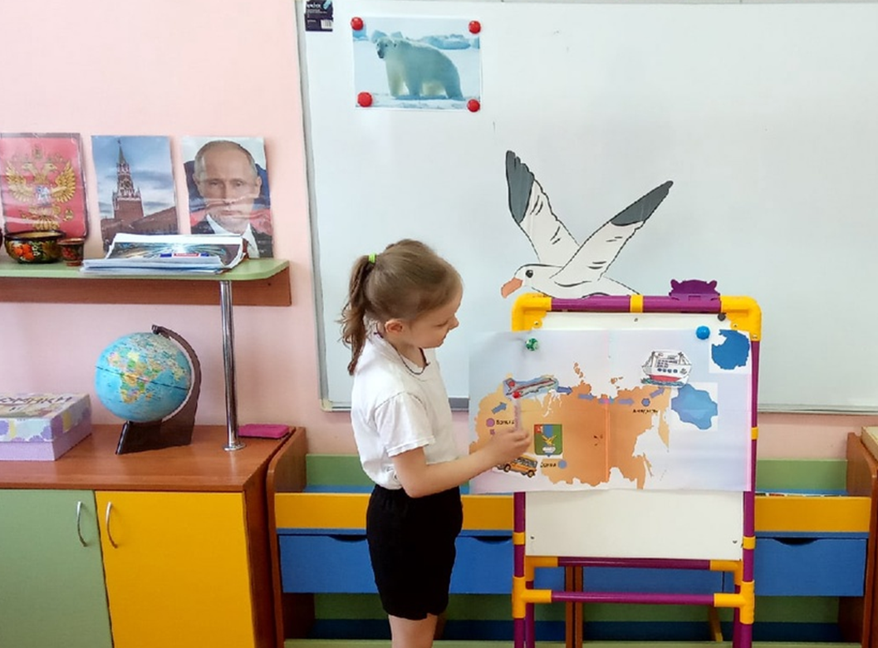
Развитие события
Образовательная ситуация №1 «Рассматривание карты России, Севера России, построение маршрута путешествия»
Образовательное событие-это история,
которая требует решения в несколько ходов.

Slide 8
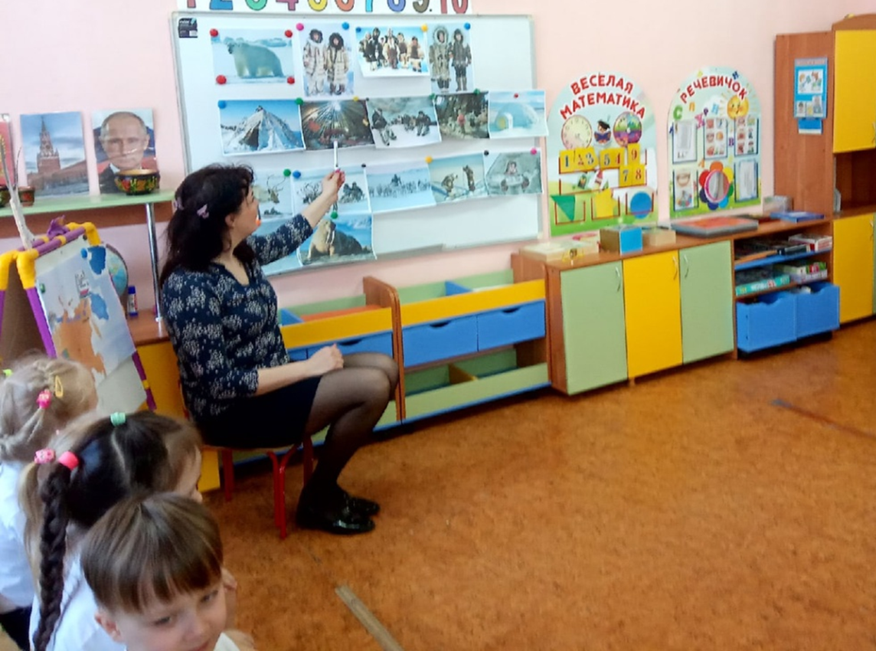
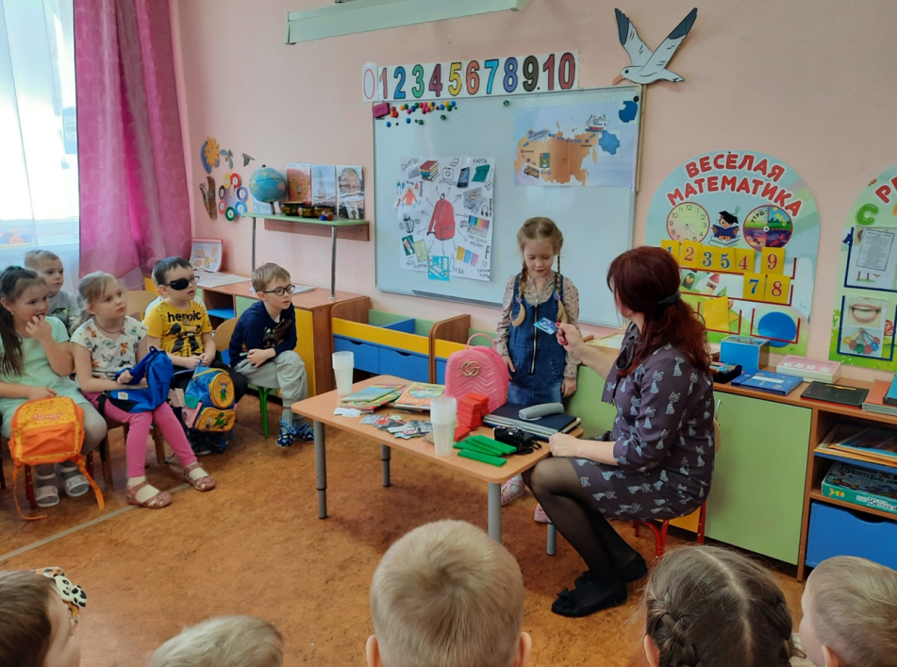
Образовательная ситуация №2
«О жизни людей на Чукотке. Эскимосы»
При подготовке к путешествию мы столкнулись с трудностью: чтобы помочь Медведице, нам нужно познакомиться с жизнью народов Севера.
Образовательная ситуация № 3
«Сбор вещей в путешествие»
Все вместе обсуждаем, какие вещи нам понадобятся в путешествии. Заполняем каждый рюкзачок самым необходимым, но оставляем место для детских интересов.

Slide 9
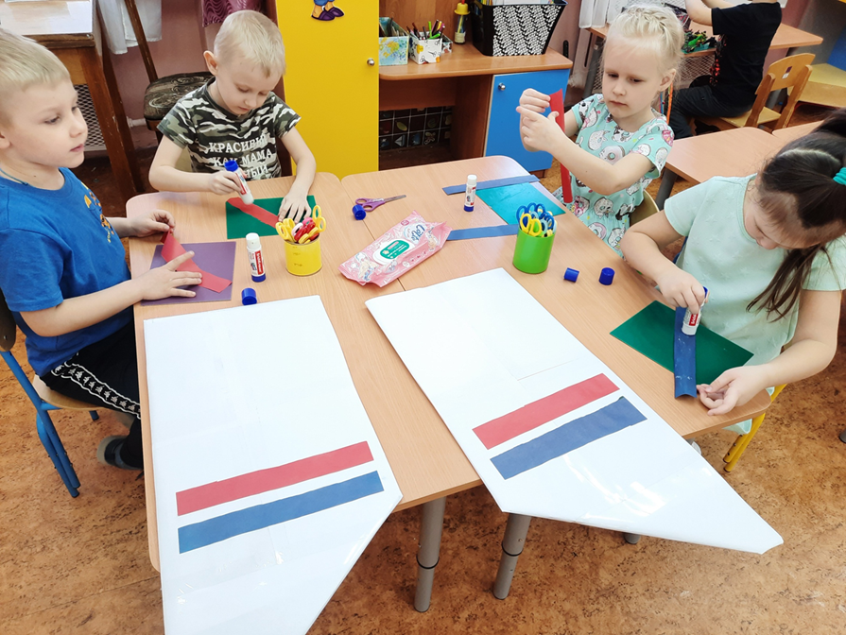
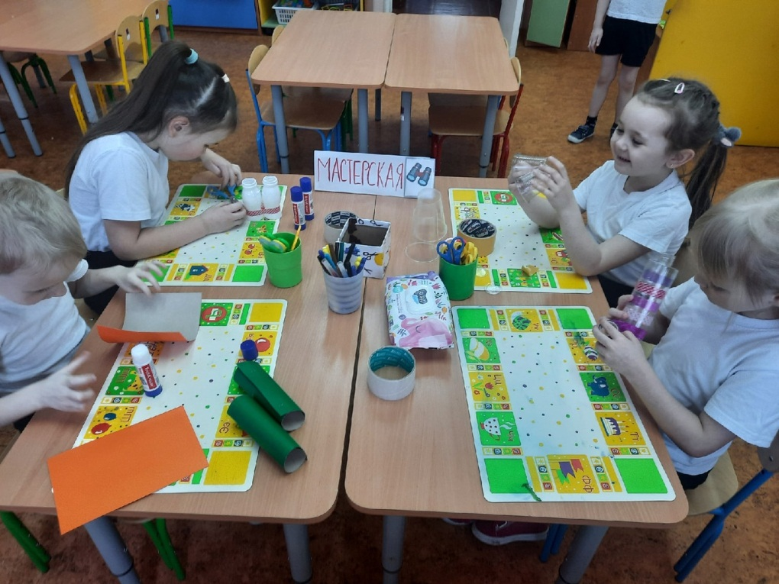
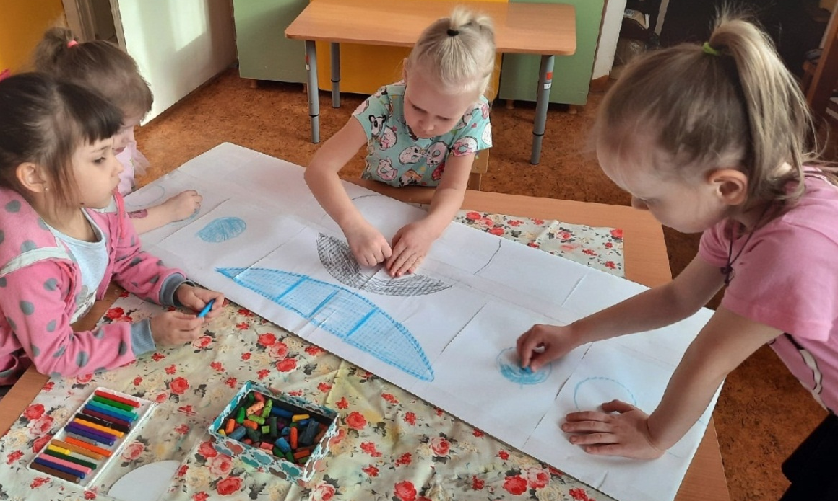
Образовательная ситуация №4 «Мастерская по изготовлению атрибутов для путешествия »
В результате в развивающей среде группы появляются индивидуальные и коллективные продукты
детской деятельности.

Slide 10
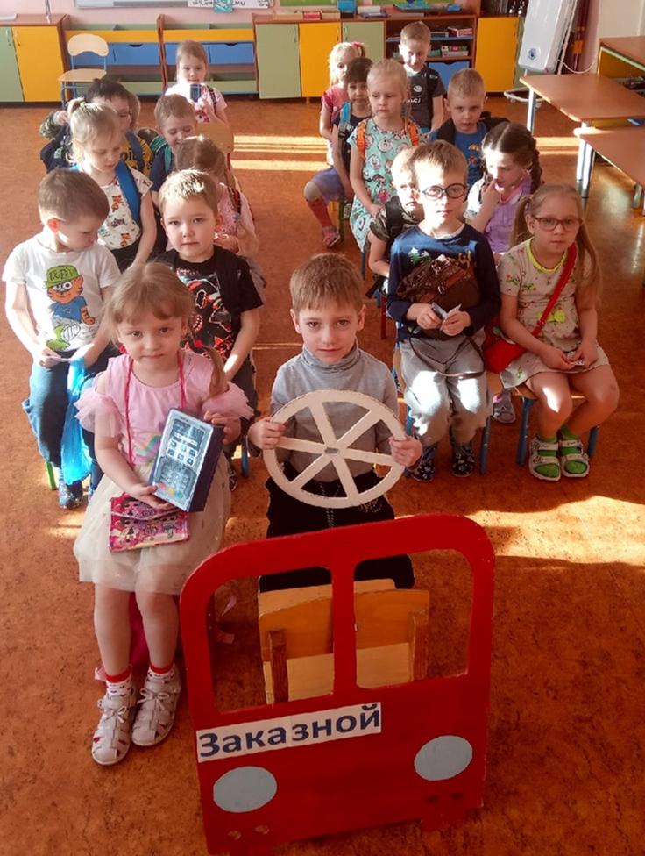
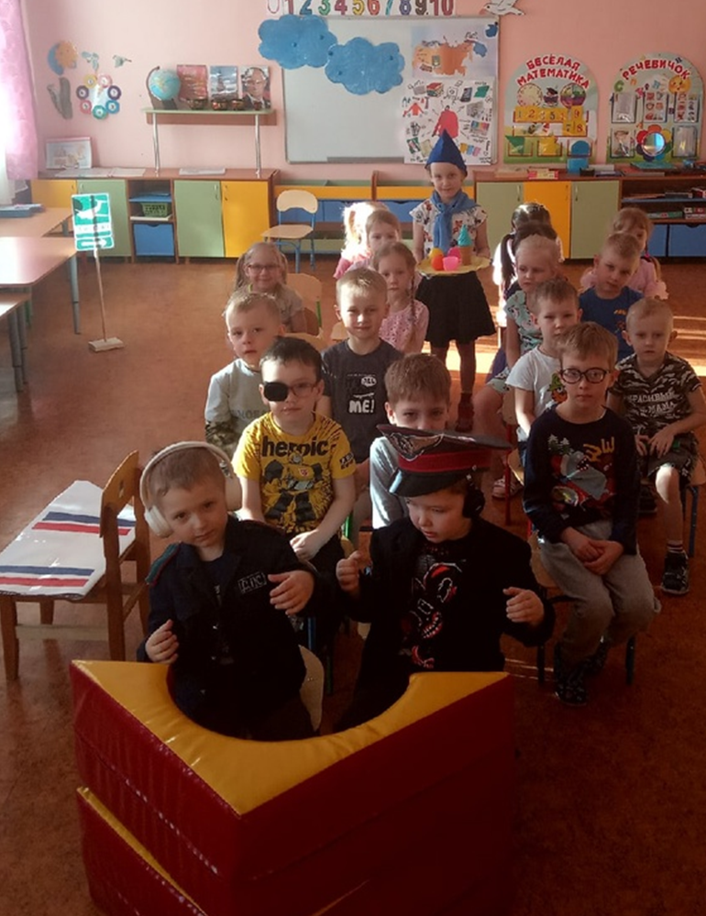
Образовательная ситуация № 5 «Поездка на автобусе по маршруту «Сокол-Аэропорт Вологды».
Образовательная ситуация № 6 «Путешествие на самолете рейсом «Вологда-Анадырь»

Slide 11
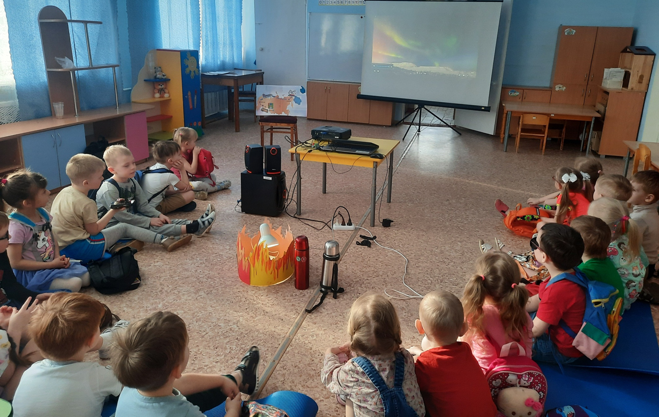
Образовательная ситуация № 7
«Привал на острове. Встреча с эскимосом. Северное сияние».
Сценарий может меняться в зависимости от интересов и
потребностей детей

Slide 12
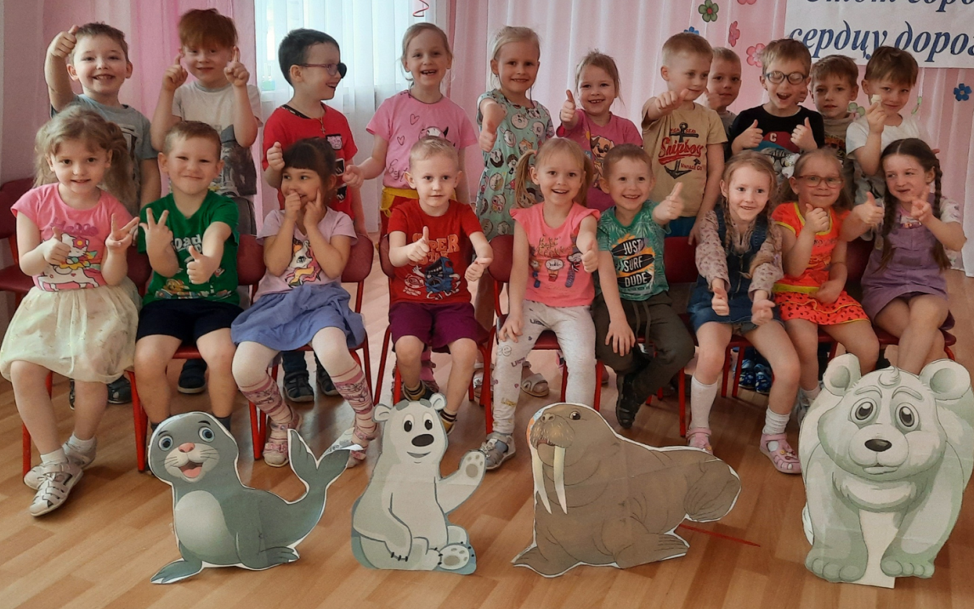
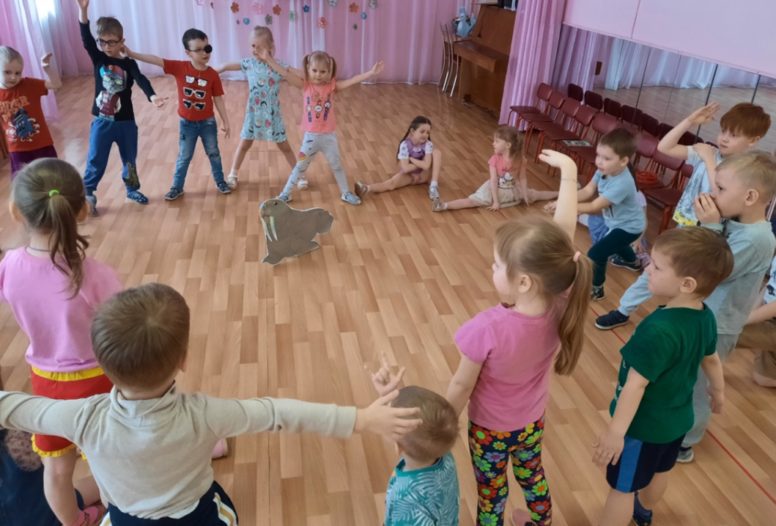
Кульминация образовательного события
Досуг «Встреча с Умкой»
Долгожданные поиски Умки закончились, воссоединение с мамой Медведицей сопровождается радостью, игрой, праздником.
Атмосферу радости невозможно насадить насильно, она рождается там, где есть искренний интерес…

Slide 13
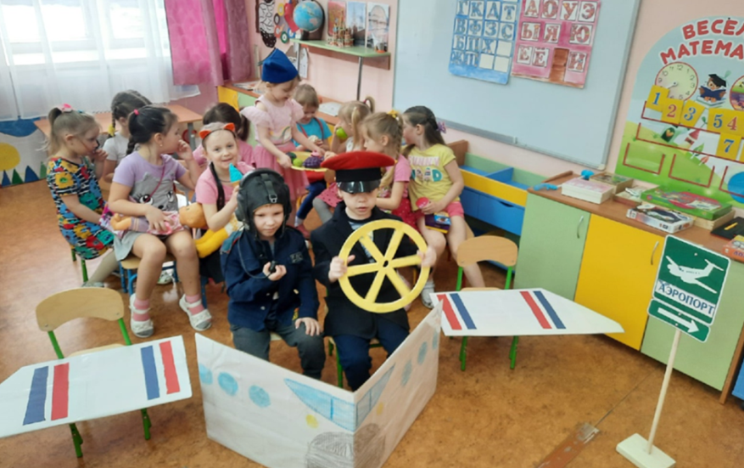
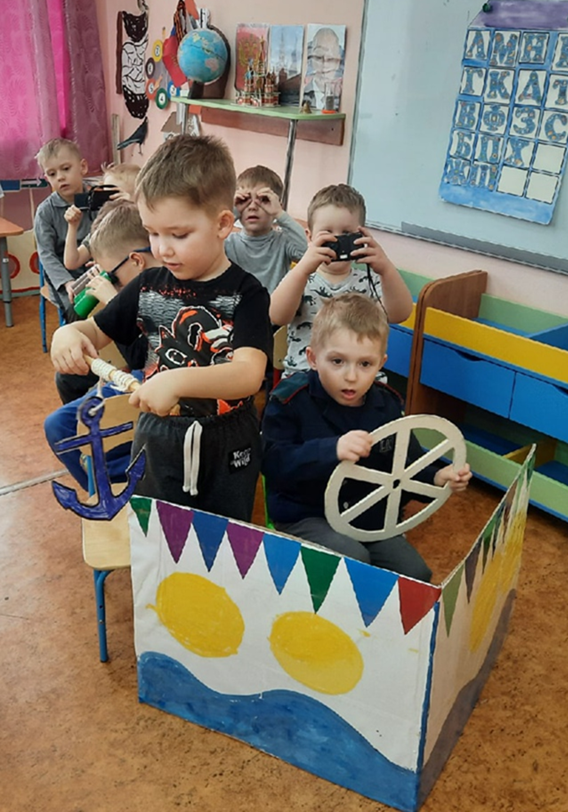
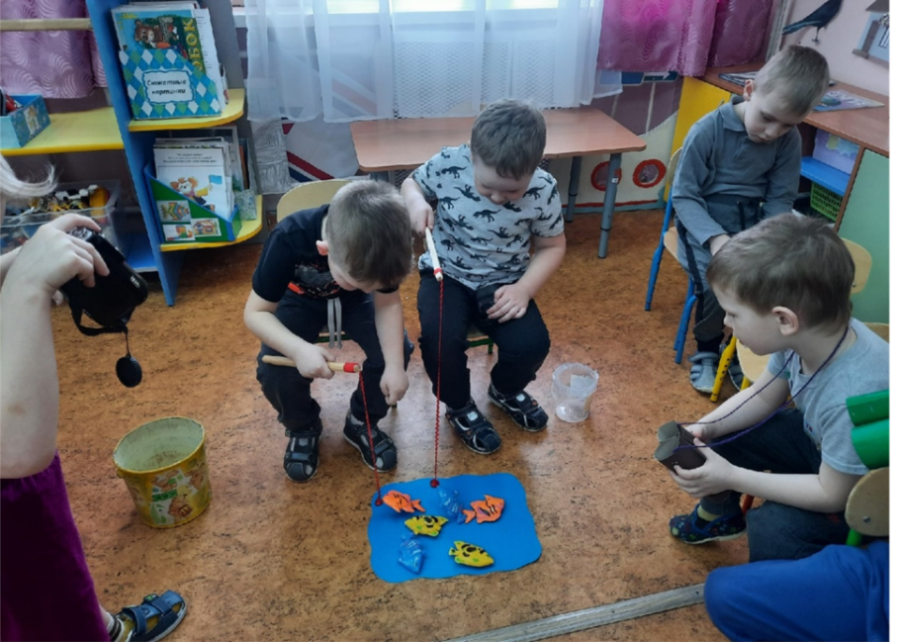
Жизнь после
Образовательное событие продолжает существовать в виде воспоминаний, артефактов, появившихся в результате деятельности детей, рефлексии.

Slide 14
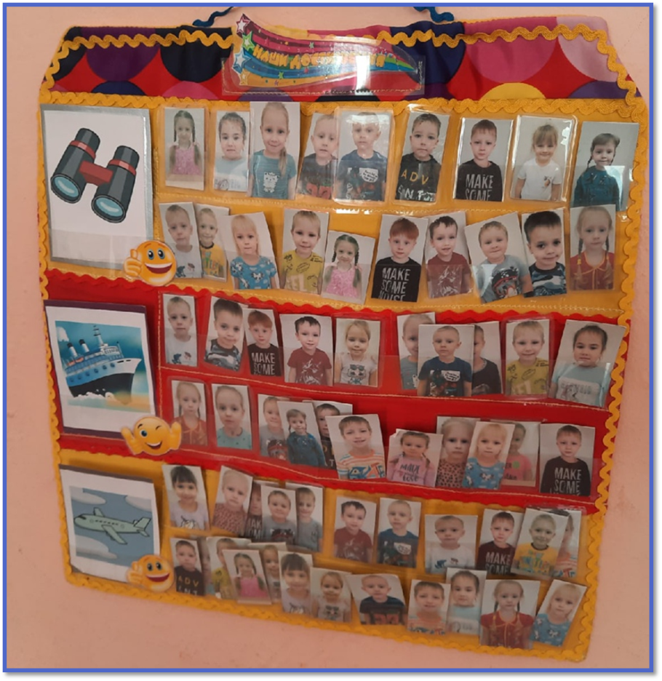
Результативность
- Формируется целостное представление об окружающем мире и своем месте в нем;
- развивается познавательная активность, инициатива;
- формируются универсальные учебные действия;
- раскрываются способности, активизируется стремление к самостоятельности, развивается творческое отношение к собственной деятельности и желание участвовать в коллективной деятельности, доводить начатое дело до конца;
- постановка детской цели и планирование деятельности детьми помогает им сконцентрировать внимание при выполнении последующих действий.
Экран достижений- место для субъектности ребенка
«чему я научился»: 1.Я научился делать бинокль.
2.Я научился делать корабль своими руками.
3.Я научился делать самолет своими руками

Slide 15
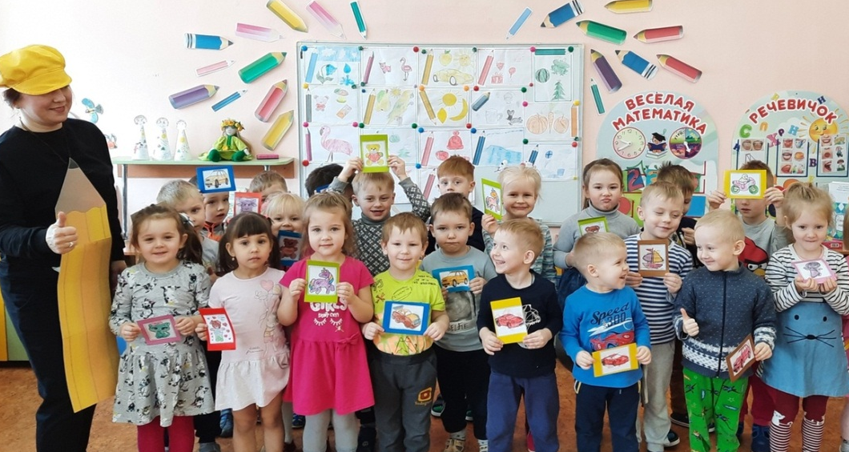
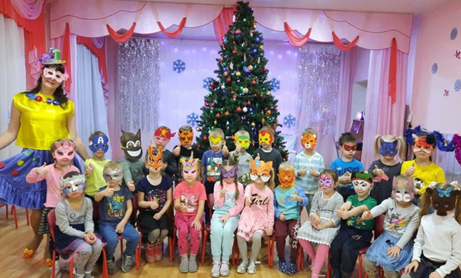
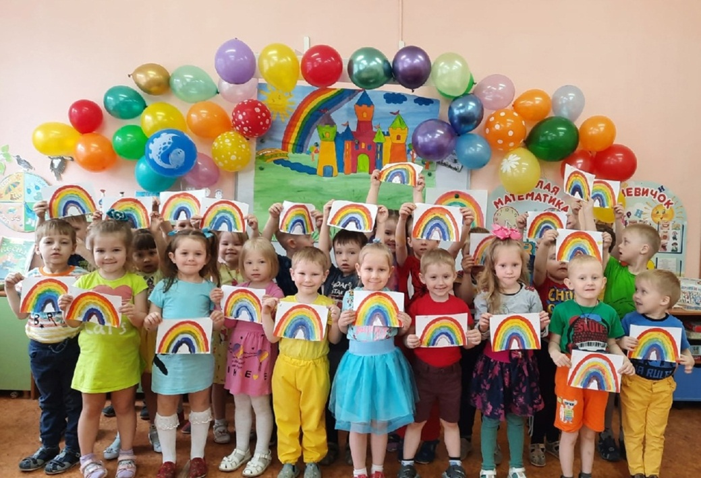
Другие образовательные события в группе.
«Помогаем карандашу сделать предметы ярче»
«Маскарад»
Литература:
1.Логинова Л.Л. Образовательное событие как инновационная технология работы с детьми 3-7 лет: Методическое пособие/Под ред. О.А. Шиян-М.:Мозаика-Синтез,
2020.-88с.
«Откуда радуга берётся?»

